Slide 1
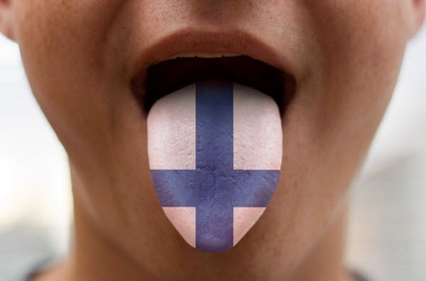
Finski jezik/Suomen kieli

Slide 2
Mnogi ljudi smatraju finski i s njim povezane jezike pripadnicima skandinavskih jezika. Ustvari finski genetički nema nikakve veze sa švedskim ili norveškim. Jedini važni europski jezik koji ima zajedničko porijeklo sa finskim je mađarski. Da bi pojasnili blizinu odnosa među njima recimo da je finski toliko srodan s mađarskim koliko je engleski npr. srodan sa albanskim ili ruskim. Najbliži jezici s finskim su baltofinski jezici: estonski, karelski, vespaški, oloneški, ižorski itd. Govornici finskog mogu razumjeti karelski i do nekog stupnja estonski. Finski je jedan od najmoćnijih ugrofinskih jezika. Ima službeni status u Finskoj i EU a govori ga gotovo 5 milijuna ljudi. Najveći broj srodnih jezika su u Ruskoj federaciji. Mnogim od tih jezika prijeti nestanak

Slide 4
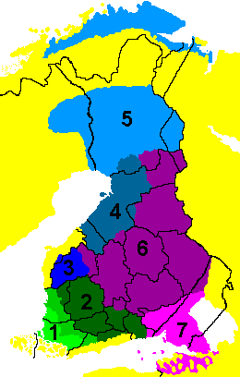
Dijalekti finskog jezika
Finski jezik ima 7 dijalekata (narječja). Najveća razlika je između istočnih i zapadnih dijalekata. Razlike se uglavnom odnose na fonetiku i fonologiju no postoje i neke zanimljive leksičke razlike. Npr. riječ za grane breze koje se koriste u sauni je vihta u zapadnim dijalketima a vasta u istočnim i sjevernim dijalektima.
Lounaismurteet
Hämäläismurteet
Etelä-Pohjanmaan murre
Keski- ja pohjoispohjalaiset murteet
Peräpohjalaiset murteet
Savolaismurteet
Kaakkoismurtee

Slide 5
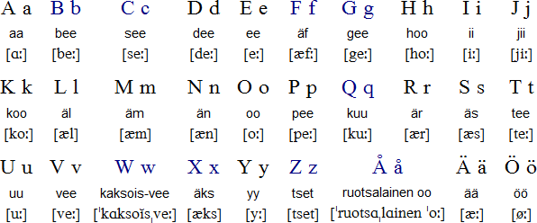
Finska abeceda i izgovor
a å ä b c d e f g h i j k l m n o ö p q r s t u w v x y z (22+7)

Slide 6
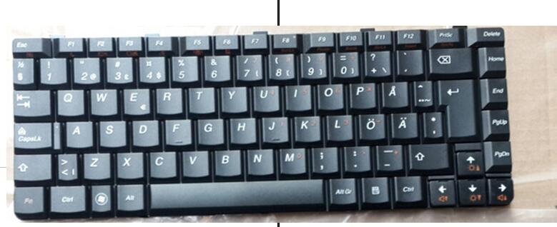
Tastatura s finskim slovima

Slide 7
Finski upotrebljava osnovni latinički alfabet sa tri dijakritička znaka: ä, ö i å. Ä i ö koji su relativno zajednički dok se å upotrebljava samo u riječima koje su posuđene iz švedskog kao skål (nazdravlje pri piću). Finski razlikuje između dugih i kratkih glasova. Važno je to zapamtiti jer greška u dužini samoglasnika ili suglasnika može promijeniti značenje riječi. Npr. treba jasno razlikovati dužinu samoglasnika ako se radi o ekonomskoj krizi (lama) ili o lami (laama). Važna razlika u značenju je u slijedećim fonetski i na izgled sličnim finskim riječima:
Tili –račun
tiili -opeka
tilli- kopar
Naglasak finskog je na prvom slogu. Osnovno je pravilo na finskom izgovori kako je napisano. Ako vidiš napisanu finsku riječ, najvjerojatnije će te je pravilno izgovoriti.

Slide 8
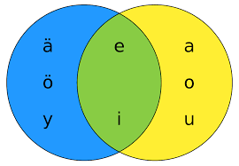
VOKALI
Zdenkabl(2017.)

